Slide 1
Design Patterns In Test Automation
by Valery Kapatsevich
September 2019

Slide 2
Agenda
1
S.O.L.I.D.
2
PATTERNS
3
REFACTORING

Slide 3
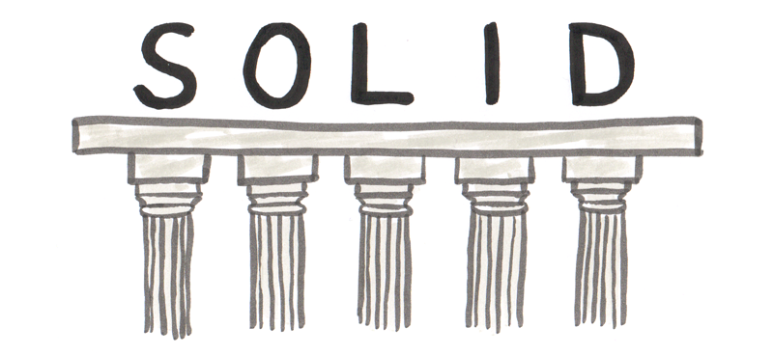
S.O.L.I.D.

Slide 4
S.O.L.I.D
INITIAL | STANDS FOR | CONCEPT
S | SRP | Single responsibility principle - a class should have only a single responsibility (i.e. only one potential change in the software's specification should be able to affect the specification of the class)
O | OCP | Open/closed principle - “software entities … should be open for extension, but closed for modification.”
L | LSP | Liskov substitution principle - “objects in a program should be replaceable with instances of their subtypes without altering the correctness of that program.” See also design by contract.
I | ISP | Interface segregation principle - “many client-specific interfaces are better than one general-purpose interface.”
D | DIP | Dependency inversion principle - one should “depend upon abstractions, [not] concretions.”
Notes:
Hopefully, you're familiar with the SOLID principles, particularly if you program in object oriented languages. The wisdom contained therein (mostly) isn't limited to object oriented languages, but such languages were the intended target.
If you're not familiar and don't have time to read the linked Wikipedia page, SOLID is a mnemonic acronym for five principles of object oriented programming or, as I hinted, really just programming in general (except, perhaps for the Liskov Substitution Principle). These concepts have been around since at least the early 2000s and have truly stood the test of time.
What you get by following them is code that's a lot more likely to be maintainable. These design guidelines, properly followed, will tend to steer you toward writing clean code.
What I'd like to do is offer real life analogs of the principles. I'd imagine that this may make them easier to remember, but I think it can also serve to drive the points home in the first place and help encourage the "aha" moment if you haven't yet had them. And, even if you have, it never hurts to have a visual to help reinforce the concept or to explain it someone else -- even someone non-technical, potentially.
S is for Single Responsibility Principle
The single responsibility principle (SRP) asserts that a class or module should do one thing only. Now, this is kind of subjective, so the principle is reinforced with the heuristic that the class or module should have only one reason to change.
By way of counter-example, consider a class that opens a connection to the database, pulls out some table data, and writes the data to a file. This class has multiple reasons to change: adoption of a new database, modified file output format, deciding to use an ORM, etc. In terms of the SRP, we'd say that this class is doing too much.
In your day to day life, picture those "duck" vehicles you see occasionally in some lakeside towns. They're street legal and water-capable, so a duck tour affords you the unique and surreal experience of being in a 'car' that gets to the edge of the water and just keeps going. Fun, right?
And yet, you don't see a whole lot of them. There are millions of families out there that own both cars and boats, and there are very few families that buy these ducks. Do you know why? It's most likely because no one wants to be unable to drive to work because their boat rudder is broken. Ducks are fun, but they're also a great example of the pitfalls that the SRP can help you avoid.
O is for Open/Closed Principle
The Open/Closed Principle states that code entities should be open for extension, but closed for modification. To put this more concretely, you should write a class that does what it needs to flawlessly and not assuming that people should come in and change it later. It's closed for modification, but it can be extended by, for instance, inheriting from it and overriding or extending certain behaviors. An example of running afoul of the open-closed principle would be to have a switch statement somewhere that you needed to go in and add to every time you wanted to add a menu option to your application.
A great example of this in real life is sitting in your pocket in the form of a smartphone. All such phones have app stores and these app stores let you extend the base functionality of the phone. Sure, it ships with the basics: camera operation, actual calls, text messages, etc. But via the app store, you can extend the phone's capabilities to allow you to manage your todo list, play inane video games, and even serve as a flashlight or wireless access point.
The mechanism that allows you to do this is purely one of extension, however. It's not as though Apple, Google, and Microsoft put the OS source code up on GitHub and invite you to dive in and start building games and flashlight functionality. Rather, they make the core phone functionality closed for modification and they open it to an extension.
L is for Liskov Substitution Principle
The Liskov Substitution Principle (LSP) is the one here that is most unique to object-oriented programming. The LSP says, basically, that any child type of a parent type should be able to stand in for that parent without things blowing up.
In other words, if you have a class, Animal, with a MakeNoise() method, then any subclass of Animal should reasonably implement MakeNoise(). Cats should meow, dogs should bark, etc. What you wouldn't do is define a MuteMouse class that throws IDontActuallyMakeNoiseException. This violates the LSP, and the argument would be that this class has no business inheriting from Animal.
To picture this, imagine cooking yourself a stew. If you're anything like me, you'd only put things in there that were edible because you would want to eat the stew without picking through each bite, asking yourself repeatedly, "is this edible?"
I is for Interface Segregation Principle
The Interface Segregation Principle (ISP) says that you should favor many, smaller, client-specific interfaces over one larger, more monolithic interface. In short, you don't want to force clients to depend on things they don't actually need. Imagine your code consuming some big, fat interface and having to re-compile/deploy with annoying frequency because some method you don't even care about got a new signature.
To picture this in the real world, think of going down to your local corner restaurant and checking out the menu. You'll see all of the normal menu mainstays, and then something that's just called "soup of the day." Why do they do this? Because the soup changes a lot and there's no sense reprinting the menus every day. Clients that don't care about the soup needn't even be concerned, and clients that do use a different interface -- asking the server.
D is for Dependency Inversion
The Dependency Inversion Principle (DIP) encourages you to write code that depends upon abstractions rather than upon concrete details. You can recognize this in the code you read by looking for a class or method that takes something generic like "Stream" and performs operations on it, as opposed to instantiating a specific Filestream or Stringstream or whatever. This gives the code in question a lot more flexibility -- you can swap in anything that conforms to the Stream abstraction and it will still work.
To visualize this in your day to day, go down to your local store and pay for something with a credit card. The clerk doesn't examine your card and get out the "Visa Machine" after seeing that your card is a Visa. He just takes your card, whatever it is, and swipes it. Both you and the clerk depend on the credit card abstraction without worrying about specifics.
And, That's SOLID!
Hopefully, these visualizations help you. If you're always keeping SOLID in the back of your mind while writing code, you're going to make whoever maintains that code a lot happier. And, if you have an easy way to picture and remember the principles, you're a lot more likely to keep them in mind.
ПРИНЦИП ЕДИНСТВЕННОЙ ОТВЕТСТВЕННОСТІ (ОБЯЗАННОСТИ)
Суть принципа ясна из одной-единственной фразы: На каждый объект должна быть возложена одна единственная обязанность.Другими словами, вы должны писать, изменять и поддерживать класс только для одной цели. Если это модель класса, то она должна строго представлять собой одну функцию или действие. Это даст вам возможность вносить изменения в будущем, не боясь влияния изменений на другие объекты. Каждый объект должен иметь одну обязанность и эта обязанность должна быть полностью инкапсулирована в класс. Все его сервисы должны быть направлены исключительно на обеспечение этой обязанности. Например, представьте себе модуль, который составляет и печатает отчёт. Такой модуль может измениться по двум причинам. Во-первых, может измениться само содержимое отчёта. Во-вторых, может измениться формат отчёта. Оба этих фактора изменяют модуль по разным причинам: в одном случае изменение содержательное, а во втором — косметическое. Принцип единственной обязанности говорит, что оба аспекта этой проблемы на самом деле являются двумя разными обязанностями, и в таком случае должны находиться в разных классах или модулях. Объединение двух сущностей, изменяющихся по разным причинам и в разное время, считается плохим проектным решением. ПРИНЦИП ОТКРЫТОСТИ/ЗАКРЫТОСТИ
Этот принцип достаточно емко характеризует следующее положение: Программные сущности (классы, модули, функции и т.п.) должны быть открыты для расширения, но закрыты для изменения.Что это значит? Это означает, что классы должны быть разработаны таким образом, что чтобы подстроить класс к данным конкретным условиям применения, достаточно расширить класс и переопределить некоторые функции. Таким образом, система должна быть гибкой и иметь возможность работы в изменяющихся условиях без изменения исходного кода. Если другие разработчики не в состоянии спроектировать желаемое поведение из-за ограничений в вашем классе, то вам следует изменить его. Это не значит, что любой может изменить всю логику вашего класса, но он/она должен иметь расширить класс и подстроить его для выполнения конкретной задачи. ПРИНЦИП ПОДСТАНОВКИ БАРБАРЫ ЛИСКОВ
Этот принцип является вариацией принципа открытости/закрытости, о котором говорилось ранее. В нем говорится: Объекты в программе могут быть заменены их наследниками без изменения свойств программы.Это означает, что класс, разработанный на основании вашего базового класса путем расширения, должен работать в приложении без сбоев. То есть, если разработчик расширяет ваш класс и использует его в приложении, он не должен нарушать работу приложения или создавать фатальные ошибки для всего приложения. Этого легко добиться, если помнить одно простое правило: Если ваш базовый класс делает строго одно дело, разработчик получит при использовании класса только одну проблему. Это может привести к некоторым ошибкам в одной области, но все приложение не будет работать неправильно. ПРИНЦИП РАЗДЕЛЕНИЯ ИНТЕРФЕЙСА
Характеризуется следующим утверждением: Клиенты не должны быть вынуждены реализовывать ненужные методы, которые они не будут использовать Принцип разделения интерфейсов говорит о том, что слишком «толстые» интерфейсы необходимо разделять на более маленькие и специфические, чтобы клиенты маленьких интерфейсов знали только о методах, которые необходимы им в работе. В итоге, при изменении метода интерфейса не должны меняться клиенты, которые этот метод не используют. Рассмотрим пример. Разработчик Алекс создал интерфейс «отчет», и добавил два метода: generateExcel() и generatedPdf(). Теперь клиент А хочет использовать этот интерфейс, но он намерен использовать отчеты только в PDF формате, а не в Excel. Устроит ли его такая функциональность? Нет. Он должен будет реализовать два метода, один из которых по большому счету не нужен, и существует только благодаря Алексу — дизайнеру программного обеспечения. Клиент воспользуется либо другим интерфейсом, либо оставит поле для Excel пустым. Так в чем же решение? Решение состоит в разделении существующего интерфейса на два более мелких. Один — отчет в формате PDF, второй — отчет в формате Escel. Это даст пользователю возможность использовать только необходимый для него функционал. Принцип инверсии зависимостей
Многие знают слова, характеризующие этот принцип: Зависимости внутри системы строятся на основе абстракций. Модули верхнего уровня не зависят от модулей нижнего уровня. Абстракции не должны зависеть от деталей. Детали должны зависеть от абстракций.Другими словами, следует разрабатывать программное обеспечение таким образом, что различные модули были автономными, и соединялись друг с другом с помощью абстракции. Классическое использование этого принципа можно наблюдать на примере Spring framework. В рамках Spring framework все модули выполнены в виде отдельных компонентов, которые могут работать вместе. Они выполнены настолько автономно, что могут использоваться в других программных модулях, кроме Spring framework с такой же легкостью. Это было достигнуто путем инверсии зависимости закрытых и открытых принципов. Все модули предоставляют доступ лишь к абстракции, которая может использоваться в другом модуле. Итак, это были пять основных принципов дизайна классов в объектно-ориентированном проектировании, которые следует иметь ввиду при написании кода. Удачи!

Slide 5
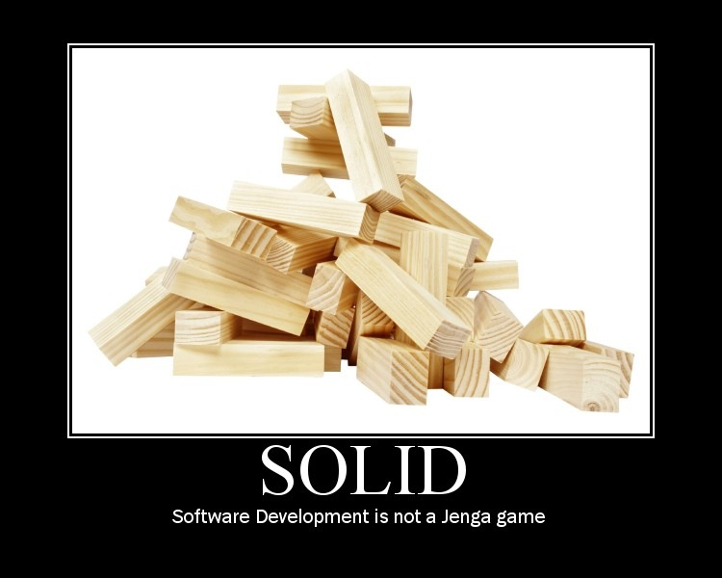
S.O.L.I.D.
Notes:
Hopefully, you're familiar with the SOLID principles, particularly if you program in object oriented languages. The wisdom contained therein (mostly) isn't limited to object oriented languages, but such languages were the intended target.
If you're not familiar and don't have time to read the linked Wikipedia page, SOLID is a mnemonic acronym for five principles of object oriented programming or, as I hinted, really just programming in general (except, perhaps for the Liskov Substitution Principle). These concepts have been around since at least the early 2000s and have truly stood the test of time.
What you get by following them is code that's a lot more likely to be maintainable. These design guidelines, properly followed, will tend to steer you toward writing clean code.
What I'd like to do is offer real life analogs of the principles. I'd imagine that this may make them easier to remember, but I think it can also serve to drive the points home in the first place and help encourage the "aha" moment if you haven't yet had them. And, even if you have, it never hurts to have a visual to help reinforce the concept or to explain it someone else -- even someone non-technical, potentially.

Slide 6
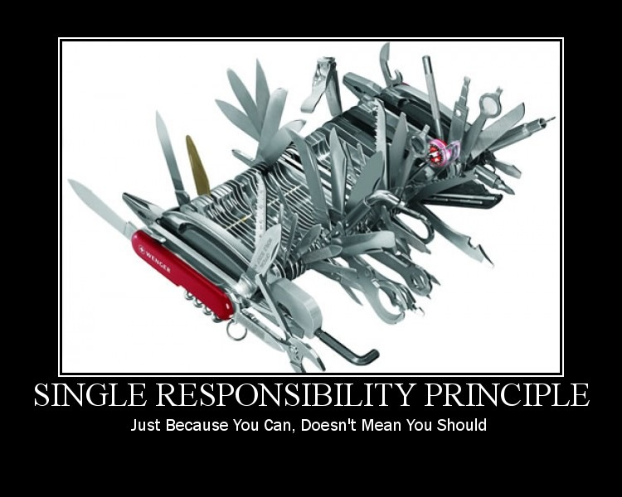
S.O.L.I.D.
Notes:
Hopefully, you're familiar with the SOLID principles, particularly if you program in object oriented languages. The wisdom contained therein (mostly) isn't limited to object oriented languages, but such languages were the intended target.
If you're not familiar and don't have time to read the linked Wikipedia page, SOLID is a mnemonic acronym for five principles of object oriented programming or, as I hinted, really just programming in general (except, perhaps for the Liskov Substitution Principle). These concepts have been around since at least the early 2000s and have truly stood the test of time.
What you get by following them is code that's a lot more likely to be maintainable. These design guidelines, properly followed, will tend to steer you toward writing clean code.
What I'd like to do is offer real life analogs of the principles. I'd imagine that this may make them easier to remember, but I think it can also serve to drive the points home in the first place and help encourage the "aha" moment if you haven't yet had them. And, even if you have, it never hurts to have a visual to help reinforce the concept or to explain it someone else -- even someone non-technical, potentially.
S is for Single Responsibility Principle
The single responsibility principle (SRP) asserts that a class or module should do one thing only. Now, this is kind of subjective, so the principle is reinforced with the heuristic that the class or module should have only one reason to change.
By way of counter-example, consider a class that opens a connection to the database, pulls out some table data, and writes the data to a file. This class has multiple reasons to change: adoption of a new database, modified file output format, deciding to use an ORM, etc. In terms of the SRP, we'd say that this class is doing too much.
In your day to day life, picture those "duck" vehicles you see occasionally in some lakeside towns. They're street legal and water-capable, so a duck tour affords you the unique and surreal experience of being in a 'car' that gets to the edge of the water and just keeps going. Fun, right?
And yet, you don't see a whole lot of them. There are millions of families out there that own both cars and boats, and there are very few families that buy these ducks. Do you know why? It's most likely because no one wants to be unable to drive to work because their boat rudder is broken. Ducks are fun, but they're also a great example of the pitfalls that the SRP can help you avoid.
ПРИНЦИП ЕДИНСТВЕННОЙ ОТВЕТСТВЕННОСТІ (ОБЯЗАННОСТИ)
Суть принципа ясна из одной-единственной фразы: На каждый объект должна быть возложена одна единственная обязанность.Другими словами, вы должны писать, изменять и поддерживать класс только для одной цели. Если это модель класса, то она должна строго представлять собой одну функцию или действие. Это даст вам возможность вносить изменения в будущем, не боясь влияния изменений на другие объекты. Каждый объект должен иметь одну обязанность и эта обязанность должна быть полностью инкапсулирована в класс. Все его сервисы должны быть направлены исключительно на обеспечение этой обязанности. Например, представьте себе модуль, который составляет и печатает отчёт. Такой модуль может измениться по двум причинам. Во-первых, может измениться само содержимое отчёта. Во-вторых, может измениться формат отчёта. Оба этих фактора изменяют модуль по разным причинам: в одном случае изменение содержательное, а во втором — косметическое. Принцип единственной обязанности говорит, что оба аспекта этой проблемы на самом деле являются двумя разными обязанностями, и в таком случае должны находиться в разных классах или модулях. Объединение двух сущностей, изменяющихся по разным причинам и в разное время, считается плохим проектным решением.

Slide 7
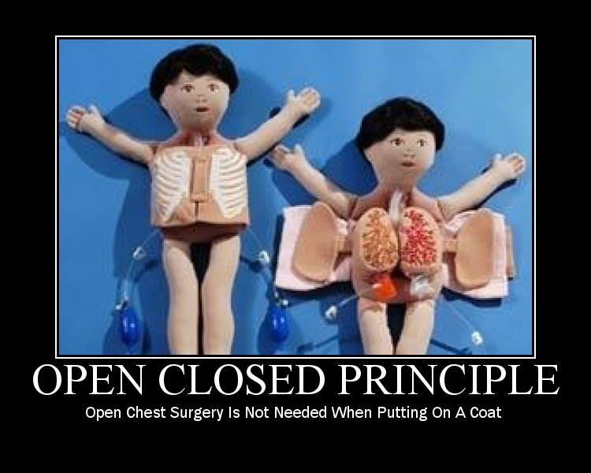
S.O.L.I.D.
Notes:
O is for Open/Closed Principle
The Open/Closed Principle states that code entities should be open for extension, but closed for modification. To put this more concretely, you should write a class that does what it needs to flawlessly and not assuming that people should come in and change it later. It's closed for modification, but it can be extended by, for instance, inheriting from it and overriding or extending certain behaviors. An example of running afoul of the open-closed principle would be to have a switch statement somewhere that you needed to go in and add to every time you wanted to add a menu option to your application.
A great example of this in real life is sitting in your pocket in the form of a smartphone. All such phones have app stores and these app stores let you extend the base functionality of the phone. Sure, it ships with the basics: camera operation, actual calls, text messages, etc. But via the app store, you can extend the phone's capabilities to allow you to manage your todo list, play inane video games, and even serve as a flashlight or wireless access point.
The mechanism that allows you to do this is purely one of extension, however. It's not as though Apple, Google, and Microsoft put the OS source code up on GitHub and invite you to dive in and start building games and flashlight functionality. Rather, they make the core phone functionality closed for modification and they open it to an extension.
ПРИНЦИП ОТКРЫТОСТИ/ЗАКРЫТОСТИ
Этот принцип достаточно емко характеризует следующее положение: Программные сущности (классы, модули, функции и т.п.) должны быть открыты для расширения, но закрыты для изменения.Что это значит? Это означает, что классы должны быть разработаны таким образом, что чтобы подстроить класс к данным конкретным условиям применения, достаточно расширить класс и переопределить некоторые функции. Таким образом, система должна быть гибкой и иметь возможность работы в изменяющихся условиях без изменения исходного кода. Если другие разработчики не в состоянии спроектировать желаемое поведение из-за ограничений в вашем классе, то вам следует изменить его. Это не значит, что любой может изменить всю логику вашего класса, но он/она должен иметь расширить класс и подстроить его для выполнения конкретной задачи.

Slide 8
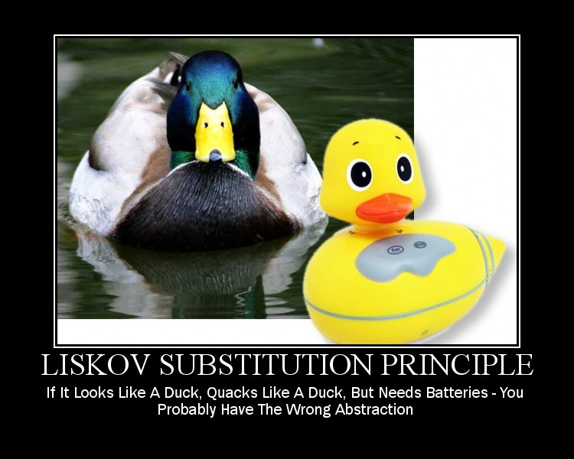
S.O.L.I.D.
Notes:
L is for Liskov’s Substitution Principle (Barbara Liskov ☺ )
The Liskov Substitution Principle (LSP) is the one here that is most unique to object-oriented programming. The LSP says, basically, that any child type of a parent type should be able to stand in for that parent without things blowing up.
In other words, if you have a class, Animal, with a MakeNoise() method, then any subclass of Animal should reasonably implement MakeNoise(). Cats should meow, dogs should bark, etc. What you wouldn't do is define a MuteMouse class that throws IDontActuallyMakeNoiseException. This violates the LSP, and the argument would be that this class has no business inheriting from Animal.
To picture this, imagine cooking yourself a stew. If you're anything like me, you'd only put things in there that were edible because you would want to eat the stew without picking through each bite, asking yourself repeatedly, "is this edible?“
ПРИНЦИП ПОДСТАНОВКИ БАРБАРЫ ЛИСКОВ
Этот принцип является вариацией принципа открытости/закрытости, о котором говорилось ранее. В нем говорится: Объекты в программе могут быть заменены их наследниками без изменения свойств программы.Это означает, что класс, разработанный на основании вашего базового класса путем расширения, должен работать в приложении без сбоев. То есть, если разработчик расширяет ваш класс и использует его в приложении, он не должен нарушать работу приложения или создавать фатальные ошибки для всего приложения. Этого легко добиться, если помнить одно простое правило: Если ваш базовый класс делает строго одно дело, разработчик получит при использовании класса только одну проблему. Это может привести к некоторым ошибкам в одной области, но все приложение не будет работать неправильно.

Slide 9
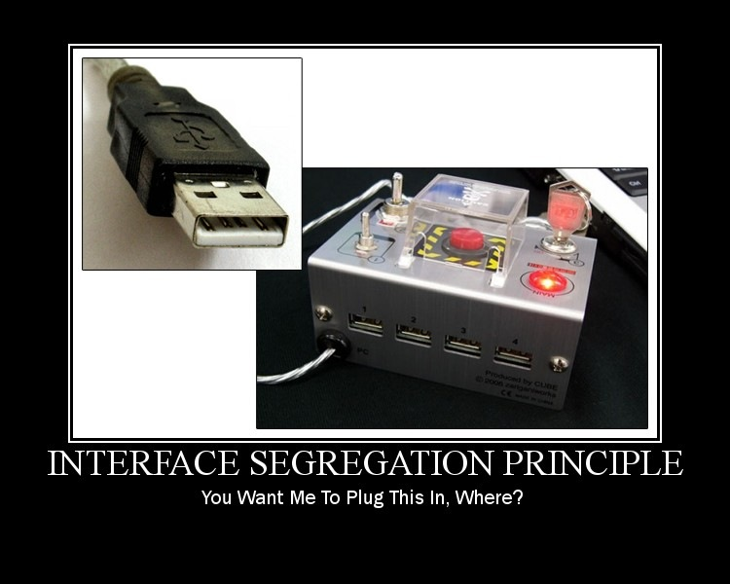
S.O.L.I.D.
Notes:
I is for Interface Segregation Principle
The Interface Segregation Principle (ISP) says that you should favor many, smaller, client-specific interfaces over one larger, more monolithic interface. In short, you don't want to force clients to depend on things they don't actually need. Imagine your code consuming some big, fat interface and having to re-compile/deploy with annoying frequency because some method you don't even care about got a new signature.
To picture this in the real world, think of going down to your local corner restaurant and checking out the menu. You'll see all of the normal menu mainstays, and then something that's just called "soup of the day." Why do they do this? Because the soup changes a lot and there's no sense reprinting the menus every day. Clients that don't care about the soup needn't even be concerned, and clients that do use a different interface -- asking the server.
ПРИНЦИП РАЗДЕЛЕНИЯ ИНТЕРФЕЙСА
Характеризуется следующим утверждением: Клиенты не должны быть вынуждены реализовывать ненужные методы, которые они не будут использовать Принцип разделения интерфейсов говорит о том, что слишком «толстые» интерфейсы необходимо разделять на более маленькие и специфические, чтобы клиенты маленьких интерфейсов знали только о методах, которые необходимы им в работе. В итоге, при изменении метода интерфейса не должны меняться клиенты, которые этот метод не используют. Рассмотрим пример. Разработчик Алекс создал интерфейс «отчет», и добавил два метода: generateExcel() и generatedPdf(). Теперь клиент А хочет использовать этот интерфейс, но он намерен использовать отчеты только в PDF формате, а не в Excel. Устроит ли его такая функциональность? Нет. Он должен будет реализовать два метода, один из которых по большому счету не нужен, и существует только благодаря Алексу — дизайнеру программного обеспечения. Клиент воспользуется либо другим интерфейсом, либо оставит поле для Excel пустым. Так в чем же решение? Решение состоит в разделении существующего интерфейса на два более мелких. Один — отчет в формате PDF, второй — отчет в формате Escel. Это даст пользователю возможность использовать только необходимый для него функционал.

Slide 10
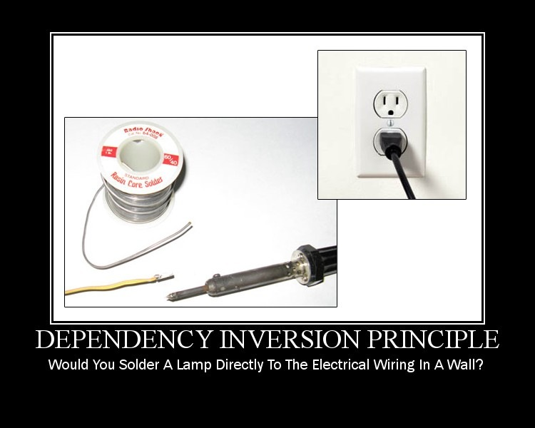
S.O.L.I.D.
Notes:
D is for Dependency Inversion
The Dependency Inversion Principle (DIP) encourages you to write code that depends upon abstractions rather than upon concrete details. You can recognize this in the code you read by looking for a class or method that takes something generic like "Stream" and performs operations on it, as opposed to instantiating a specific Filestream or Stringstream or whatever. This gives the code in question a lot more flexibility -- you can swap in anything that conforms to the Stream abstraction and it will still work.
To visualize this in your day to day, go down to your local store and pay for something with a credit card. The clerk doesn't examine your card and get out the "Visa Machine" after seeing that your card is a Visa. He just takes your card, whatever it is, and swipes it. Both you and the clerk depend on the credit card abstraction without worrying about specifics.
ПРИНЦИП ИНВЕРСИИ ЗАВИСИМОСТЕЙ
Многие знают слова, характеризующие этот принцип: Зависимости внутри системы строятся на основе абстракций. Модули верхнего уровня не зависят от модулей нижнего уровня. Абстракции не должны зависеть от деталей. Детали должны зависеть от абстракций.Другими словами, следует разрабатывать программное обеспечение таким образом, что различные модули были автономными, и соединялись друг с другом с помощью абстракции.

Slide 11
DESIGN PATTERNS

Slide 12
Design pattern is a solution
Design patterns
represent the best practices used by experienced object-oriented software developers
Design patterns are solutions to general problems that software developers faced during software development. These solutions were obtained by trial and error by numerous software developers over quite a substantial period of time

Slide 13
Design pattern is a solution
Advantages of design patterns
They are reusable in multiple projects.
They provide the solutions that help to define the system architecture.
They capture the software engineering experiences.
They provide transparency to the design of an application.
They are well-proved and testified solutions since they have been built upon the knowledge and experience of expert software developers.
Design patterns don’t guarantee an absolute solution to a problem. They provide clarity to the system architecture and the possibility of building a better system

Slide 14



Categories of patterns
BEHAVIOR
STRUCTURAL
CREATIONAL
Composite
Decorator
Facade
Chain Of Responsibilities
Strategy
Page Object
Singleton
Factory Method
Abstract Factory
Static Factory Method
Builder

Slide 15
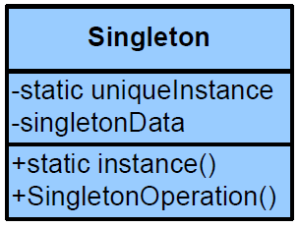
Singleton
Goal
Guarantee that class has only one instance
Using
Use it when you want to have only one instance of the class, independently of invocation point in client code
Possible area/layer to apply for automation
Test data storages, test objects, WD instances
Notes:
Thread safety, lazy initialization

Slide 16
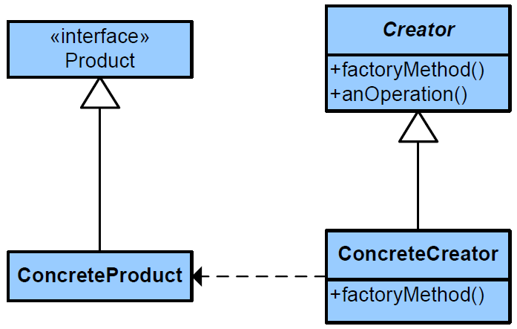
Factory method
Goal
Define an interface for creating an object, but let the classes that implement the interface decide which class to instantiate.
The Factory method lets a class defer instantiation to subclasses
Using
Class doesn’t know the type of the object it is supposed to create
Class doesn’t depend on concrete realization
Created subclass requires additional configuration, it is inconvenient to use constructor
Possible area/layer to apply for automation
Create BO, manage WD instances

Slide 17
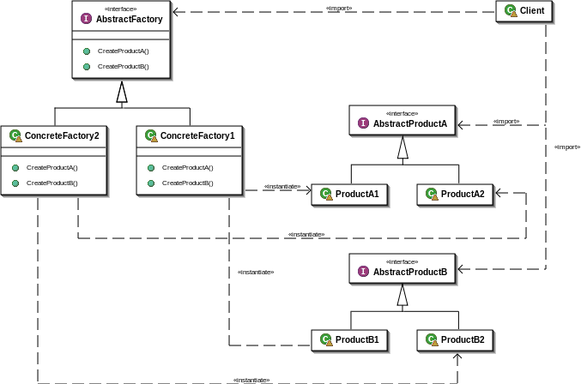
Abstract factory
Notes:
Применяется в случаях:Когда программа должна быть независимой от процесса и типов создаваемых новых объектов.
Когда необходимо создать семейства или группы взаимосвязанных объектов исключая возможность одновременного использования объектов из разных этих наборов в одном контексте^{[1]}.
Плюсы:изолирует конкретные классы;
упрощает замену семейств продуктов;
гарантирует сочетаемость продуктов.
Минусы:сложно добавить поддержку нового вида продуктов

Slide 18
Abstract factory
Goal
Provide an interface for creating families of related or dependent objects without specifying their concrete classes
Using
Possible area/layer to apply for automation
Class doesn’t know the type of the objects it is supposed to create, but all objects can be combined in one family by some criteria
Class doesn’t depend on concrete realization
Create BO, create services/steps, create concrete implementation for specific platforms/versions

Slide 19
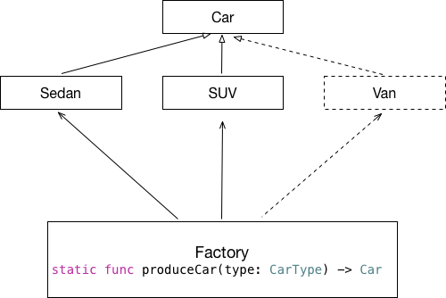
Static factory method
Goal
Quick and easy way of creating objects without creating additional classes and more convenient than just Constructor
Using
Use it when you want to provide a meaningful name for constructor
When you want to provide several constructors with the same amount and type of parameters.
When the concrete type of required interface depends on some parameters
Possible area/layer to apply for automation
Create BO, manage WD instances

Slide 20
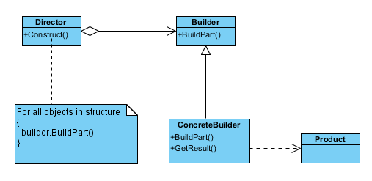
Builder
Goal
Separate the construction of a complex object from its representation so that the same construction process can create different representations.
Parse a complex representation, create one of several targets
Using
Sometimes creational patterns are complementary: Builder can use one of the other patterns to implement which components get built. Abstract Factory, Builder can use Singleton in their implementations.
Builder focuses on constructing a complex object step by step. Builder often builds a Composite. Often, designs start out using Factory Method (less complicated, more customizable, subclasses proliferate) and evolve toward Abstract Factory or Builder (more flexible, more complex) as the designer discovers where more flexibility is needed.
Notes:
Fluent Builder
public class UserBuilder
{
private User user;
public UserBuilder()
{
user = new User();
}
public UserBuilder SetName(string name)
{
user.Name = name;
return this;
}
public UserBuilder SetCompany(string company)
{
user.Company = company;
return this;
}
public UserBuilder SetAge(int age)
{
user.Age = age > 0 ? age : 0;
return this;
}
public UserBuilder IsMarried
{
get
{
user.IsMarried = true;
return this;
}
}
public User Build()
{
return user;
}
}
public class User
{
public string Name { get; set; } // имя
public string Company { get; set; } // компания
public int Age { get; set; } // возраст
public bool IsMarried { get; set; } // женат/замужем
public static UserBuilder CreateBuilder()
{
return new UserBuilder();
}
}
User tom = new UserBuilder().SetName("Tom").SetCompany("Microsoft").SetAge(23).Build();
User alice = User.CreateBuilder().SetName("Alice").IsMarried.SetAge(25).Build();
/// <summary>
/// Represents a product created by the builder
/// </summary>
public class Car
{
public string Make { get; }
public string Model { get; }
public int NumDoors { get; }
public string Colour { get; }
public Car(string make, string model, string colour, int numDoors)
{
Make = make;
Model = model;
Colour = colour;
NumDoors = numDoors;
}
}
/// <summary>
/// The builder abstraction
/// </summary>
public interface ICarBuilder
{
string Colour { get; set; }
int NumDoors { get; set; }
Car GetResult();
}
/// <summary>
/// Concrete builder implementation
/// </summary>
public class FerrariBuilder : ICarBuilder
{
public string Colour { get; set; }
public int NumDoors { get; set; }
public Car GetResult()
{
return NumDoors == 2 ? new Car("Ferrari", "488 Spider", Colour, NumDoors) : null;
}
}
/// <summary>
/// The director
/// </summary>
public class SportsCarBuildDirector
{
private ICarBuilder _builder;
public SportsCarBuildDirector(ICarBuilder builder)
{
_builder = builder;
}
public void Construct()
{
_builder.Colour = "Red";
_builder.NumDoors = 2;
}
}
public class Client
{
public void DoSomethingWithCars()
{
var builder = new FerrariBuilder();
var director = new SportsCarBuildDirector(builder);
director.Construct();
Car myRaceCar = builder.GetResult();
}
}

Slide 21
Builder
Possible area/layer to apply for automation
Good option to find examples of patterns is to dig into Selenium sources
Test scenario/flow/subsequent actions implementation, implementation of complicated BO with specific properties being set explicitly
Out-of-the-box Selenium example ->
creating Actions object. Common way to run a chain:
new Actions(driver).{<method1>…<methodN>}
.Build().Perform();
new Actions(driver).ClickAndHold(button).MoveToElement(buttonXYZ).release()
.Build().Perform();

Slide 22
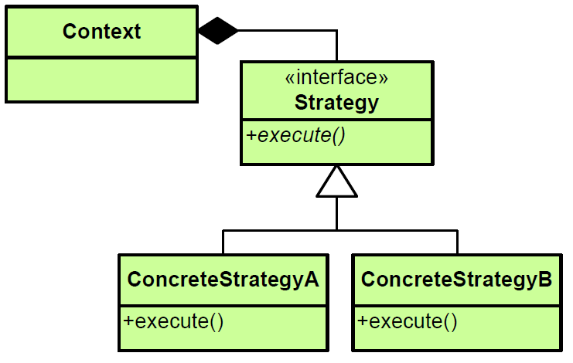
Strategy
Goal
An algorithm's behavior can be selected at runtime.
Strategy pattern defines a family of algorithms, encapsulates each one, and makes them interchangeable
Using
Use it when program should provide different types of algorithms or behaviors, encapsulated from client code. Good when it is necessary to change the behavior at runtime
Possible area/layer to apply for automation
Test scenario implementation/trigger change of test flow

Slide 23
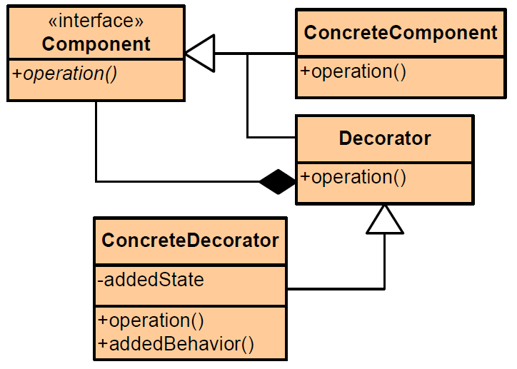
Decorator
Goal
Allows behavior to be added to an individual object dynamically. Functionality can be performed before, after or even instead of the main functionality.
It’s flexible alternative for creating subclasses approach
Using
Use it when you want to add some functionality only to some objects of the class, not to all
When it’s difficult or impossible to inherit the class
Possible area/layer to apply for automation
Adding extra functionality to WD generic classes/interfaces or BO
Yandex - htmlelements-dotnet/HtmlElements-DotNet/HtmlElements-DotNet
Notes:
public abstract class TypifiedElement : IWrapsElement, INamed
{
private readonly IWebElement wrappedElement;
private string name;
public TypifiedElement(IWebElement element)
{
this.wrappedElement = element;
}
public IWebElement WrappedElement
{
get { return wrappedElement; }
}
public string Name
{
get { return name; }
set { name = value; }
}
}
public class Radio : TypifiedElement
{
public Radio(IWebElement element)
: base(element)
{ }
public IList<IWebElement> GetButtons()
{
String radioName = WrappedElement.GetAttribute("name");
String xpath;
if (radioName == null)
{
xpath = "self::* | following::input[@type = 'radio'] | preceding::input[@type = 'radio']";
}
else
{
xpath = string.Format(
"self::* | following::input[@type = 'radio' and @name = '{0}'] | " +
"preceding::input[@type = 'radio' and @name = '{0}']",
radioName);
}
return WrappedElement.FindElements(By.XPath(xpath));
}

Slide 24
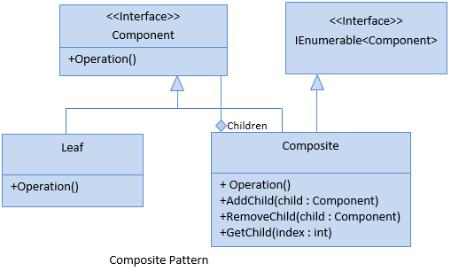
Composite
Goal
The composite pattern describes that a group of objects are to be treated in the same way as a single instance of an object.
Composite pattern lets clients treat individual objects and compositions uniformly
Using
Use it when clients should ignore the difference between compositions of objects and individual objects
When you want to operate the group of the same objects by one interface, not by interacting with each object
Possible area/layer to apply for automation
Complicated BO

Slide 25
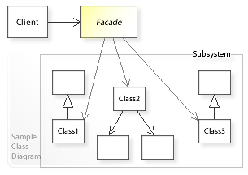
Facade
Goal
A facade is an object that provides a simplified interface to a larger body of code, such as a class library
Using
Make a software library easier to use, understand, and test, since the facade has convenient methods for common tasks
Make the library more readable, for the same reason
Reduce dependencies of outside code on the inner workings of a library, since most code uses the facade, thus allowing more flexibility in developing the system
Wrap a poorly-designed collection of APIs with a single well-designed API
Possible area/layer to apply for automation
Driver Helper/Utils Layers, Services / Business Steps Layer

Slide 26
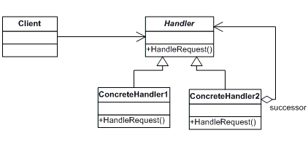
Chain of Responsibility
Goal
Avoid coupling the sender of a request to its receiver by giving more than one object a chance to handle the request. Chain the receiving objects and pass the request along the chain until an object handles it
Using
COR is a very useful pattern in scenarios such as workflow
Possible area/layer to apply for automation
UI content defining, process flow creation

Slide 27
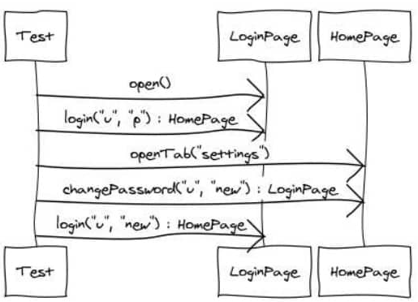
Page Object
Goal
Each web page (or significant ones) considered as a different class.
Using
Approach to represent UI content as a separate class
Possible area/layer to apply for automation
UI content
Modification: Components
Decomposition existing web page content to reusable blocks

Slide 28
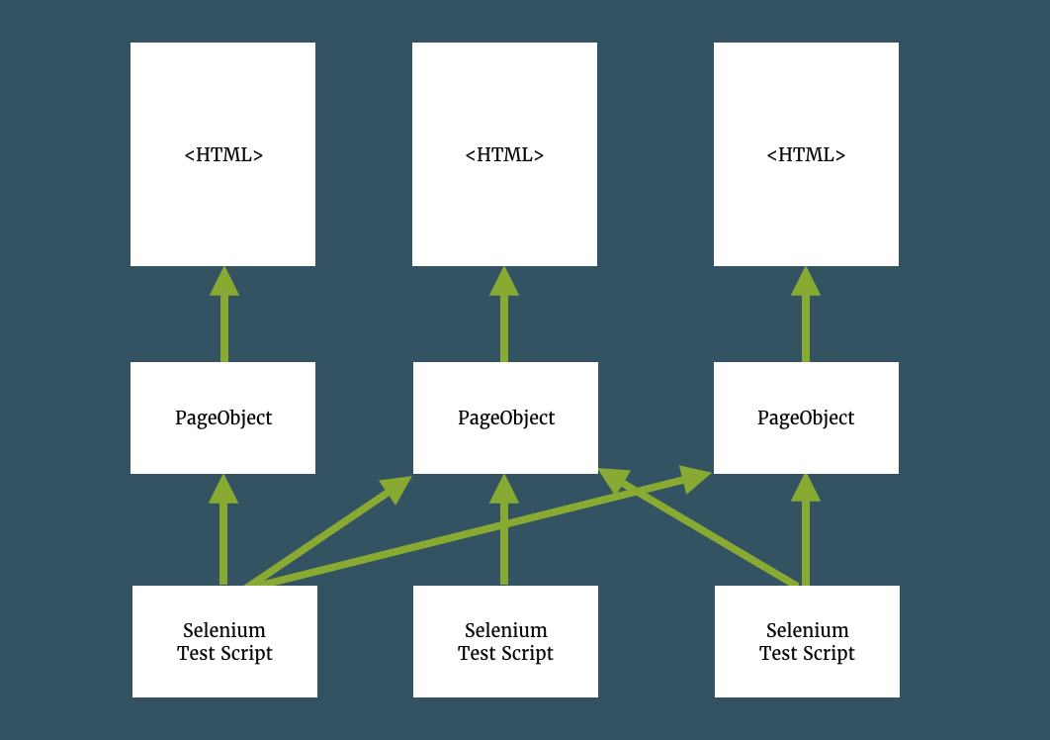
Page Object

Slide 29
When to apply for TA. Summary
POSSIBLE USE CASE | PATTERNS
Test data storages, test objects, WD instances | Singleton
Test scenario implementation/trigger change of test flow | Strategy, Builder
Subsequent actions implementation, implementation of complicated BO with specific properties being set explicitly | Builder
Create BO (complicated), manage WD instances | Composite, Factory Method, Static Factory Method
Adding extra functionality to WD generic classes/interfaces or BO | Decorator, Facade
Implementation Business Layer | Facade, Builder

Slide 30
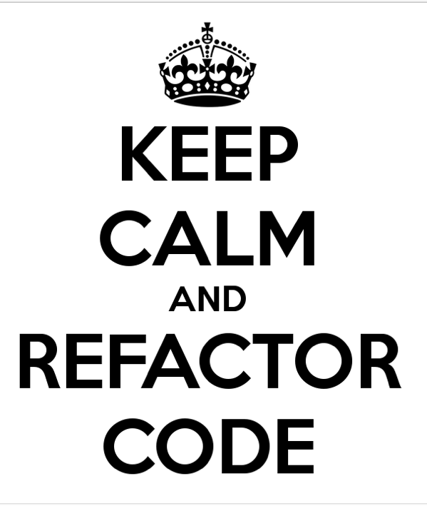
Refactoring in few words
REFACTORING is a disciplined technique for restructuring an existing body of code, altering its internal structure without changing its external behavior.
Its heart is a series of small behavior preserving transformations. Each transformation (called a “refactoring”) does little, but a sequence of transformations can produce a significant restructuring. Since each refactoring is small, it’s less likely to go wrong. The system is kept fully working after each small refactoring, reducing the chances that a system can get seriously broken during the restructuring.
Notes:
Refactoring Principle One: Keep It Small
Refactoring is safest and cheapest when it is done in many small increments rather than in large batches. The worst extreme is the complete system re-write refactoring. The best refactoring activities take seconds or minutes to execute. Small refactorings create a constant modest “overhead” in the work of the team. This overhead then becomes a natural part of the pace of the team.
Not all refactoring moves can be kept so small. For example, upgrading a component or module from a third party might show that your system has many dependencies on that module. In this case, efforts should be made to allow your system to use both the old and the new versions of the component simultaneously. This allows your system to be partially refactored. In other words, to break a large refactoring into many small refactorings. This, in turn, may force you to refactor your system to be more modular in its dependencies.
Another common problem with keeping refactorings small is the re-write problem. Your own system may have a major component that needs to be re-written. Again, finding creative technical means to allow for incremental refactoring of the component is crucial. This can often mean having temporary structures in your system to allow for the old and new parts to work harmoniously. One system that I was working on had to have two separate database platforms with some shared data in order to enable this “bi-modal” operation.
Refactoring Principle Two: Business Catalysts
When is the earliest that a refactoring should be done? Not whenever the technical team wants to do it. Instead, the technical team needs to use business requests as catalysts for refactoring. If the business needs a new feature, then refactoring should only be done on those parts of the system that are required to enable that feature. In other words, don’t refactor the whole user interface, just refactor the parts that relate to the specific business request.
Again, there can be exceptions to doing this… but only in the sense that some refactorings might be delayed until a later date. This is tricky: we want to make sure that we are not accumulating technical debt or creating legacy code. So, instead, we need to allow the technical team to refactor when they detect duplication. Duplication of code, data or structure in the system. A business request might impact a particular part of the system and the team sees how it might be necessary to refactor a large swath of the system as a result. But, the cost of doing so is not yet justified: the single request is not enough of a catalyst, and the team can also choose a simple temporary solution. Later, the business makes another request that also implies the same large refactoring. Now is the time to seriously consider it. It is now a question of duplication of another simple temporary solution. The business may not be happy with the extra expense of the large refactoring so the principle of keeping it small still applies. However, the technical team must also be willing to push back to the business under the right circumstances.
Refactoring Principle Three: Team Cohesion
Teamwork in Agile requires high levels of communication and collaboration. In refactoring work, teamwork applies just as much as in any other activity. Here, it is critical that all members of the team have a unified understanding of the principles and purpose of refactoring. But that is just the first level of team cohesion around refactoring.
The next level of team cohesion comes in the tools, techniques and practices that a team uses in refactoring. Examples include the unit testing frameworks, the mocking frameworks, the automation provided by development tools, continuous integration, and perhaps most importantly, the team working agreements about standard objectives of refactoring. This last idea is best expressed by the concept of refactoring to patterns.
The highest level of team cohesion in refactoring comes from collective code ownership and trust. Usually, this is built from practices such as pair programming or mob programming. These practices create deep levels of shared understanding among team members. This shared understanding leads to self-organizing behavior in which team members make independent decisions that they know the other team members will support. It also impacts research and learning processes so that teams can do experiments and try alternatives quickly. All of which leads to the ability to do refactoring, large and small, quickly and without fear.
Refactoring Principle Four: Transparency
In many ways, this is the simplest refactoring principle: the team needs to be completely open and honest with all stakeholders about the cost of refactoring. This can be difficult at first. Another analogy helps to see the value of this. A surgeon does not hide the fact that care is put into creating a clean operating environment: washing hands, sterilizing instruments, wearing face masks and hair covers, restricted spaces, etc. In fact, all of those things contribute to the cost of surgery. A surgeon is a professional who has solid reasons for doing all those things and is open about the need for them. Likewise, software professionals need to be open about the costs of refactoring. This comes back to the main point of the first part of this article: hidden and deferred costs will still need to be paid… but with interest. Software professionals are up-front about the costs because doing so both minimizes the costs and gives stakeholders important information to make decisions.
The challenge for business stakeholders is to accept the costs. Respecting the team and trusting their decisions can sometimes be very hard. Teams sometimes make mistakes too, which complicates trust-building. The business stakeholders (for example, the Product Owner), must allow the team freedom to do refactoring. Ideally, it is continuous, small, and low-level. But once in a while, a team will have to do a large refactoring. How do you know if the cost is legitimate? Unfortunately, as a non-technical stakeholder, you can’t know with certainty. However, there are a few factors that can help you understand the cost and it’s legitimacy, namely, the principles that are described here.
If the refactoring is small, it is more likely to be legitimate.
If the refactoring is in response to a business catalyst, it is more likely to be legitimate.
If the refactoring is reflective of team cohesion, it is more likely to be legitimate.
And, of course, if the refactoring is made transparent, it is more likely to be legitimate.

Slide 31

REFACTORING IN FEW WORDS
If the refactoring is small, it is more likely to be legitimate.
If the refactoring is in response to a business catalyst, it is more likely to be legitimate.
If the refactoring is reflective of team cohesion, it is more likely to be legitimate.
And, of course, if the refactoring is made transparent, it is more likely to be legitimate.

Slide 32
Summarize – core hints
More likely everything is already done! 99% We don’t have to create your own patterns
If you are going to write much code, you should be familiar with patterns – every day you will face with situations, when your system behavior is similar to any already existing pattern, and you don’t have to create your own bicycles
If it’s possible not to use pattern, it’s better not to use it – simple construction is the best
The goal is not to implement pattern in the code, the goal is to make your code simple and effective and use patterns only in necessary cases
Try to realize pattern in the simplest way
Good place to apply patterns – refactoring process

Slide 33
Resources about patterns
Enough to dig into the topic:
https://sourcemaking.com/design_patterns - well-designed, laconic, patterns/antipatterns, pros and cons
http://www.tutorialspoint.com/design_pattern/index.htm – popular resource to cover the topic
https://metanit.com/sharp/patterns/ - well-organized resource with detailed description in Russian
https://github.com/keyAltos7/TAFSandbox - examples from this training

Slide 34
Resources about S.O.L.I.D
English:
http://blog.gauffin.org/2012/05/solid-principles-with-real-world-examples/ - thanks for demotivators ☺
http://howtodoinjava.com/best-practices/5-class-design-principles-solid-in-java/ - SOLID in short
https://scotch.io/bar-talk/s-o-l-i-d-the-first-five-principles-of-object-oriented-design - some more details with code snippets
Russian:
http://blog.byndyu.ru/2009/10/solid.html - very detailed description win code
http://blogerator.org/page/oop-tverdye-obektno-orientirovannye-principy-solid-php - less details but still worth to look into
https://habrahabr.ru/company/skbkontur/blog/260781/- opposite point of view with some hints to take into consideration

Slide 35
Thank you for attention.

